Slide 1

TRƯỜNG TIỂU HỌC ĐOÀN LẬP
CHÀO ĐÓN QUÝ THẦY CÔ GIÁO ĐẾN DỰ GIỜ LỚP 2E
MÔN: TOÁN 2
Giáo viên dạy: Nguyễn Thị Quỳnh

Slide 2


Slide 3

Thứ hai ngày 26 tháng 8 năm 2024
Đạo đức
Bài 1: VẺ ĐẸP QUÊ HƯƠNG EM
( Tiết 1)

Slide 4


KHÁM PHÁ
Tớ là Huy, tớ ở phường Lê Mao, thành phố Vinh, tỉnh Nghệ An.
1
Quan sát tranh và trả lời câu hỏi:
Tớ là Lan, quê tớ ở xã Lũng Cú, huyện Đồng Văn, tỉnh Hà Giang
- Các bạn trong tranh đang làm gì?
- Hãy giới thiệu về địa chỉ quê hương em.
+ Giới thiệu tên mình
+ Địa chỉ quê: Xã, huyện, tỉnh (thành phố)

Slide 5
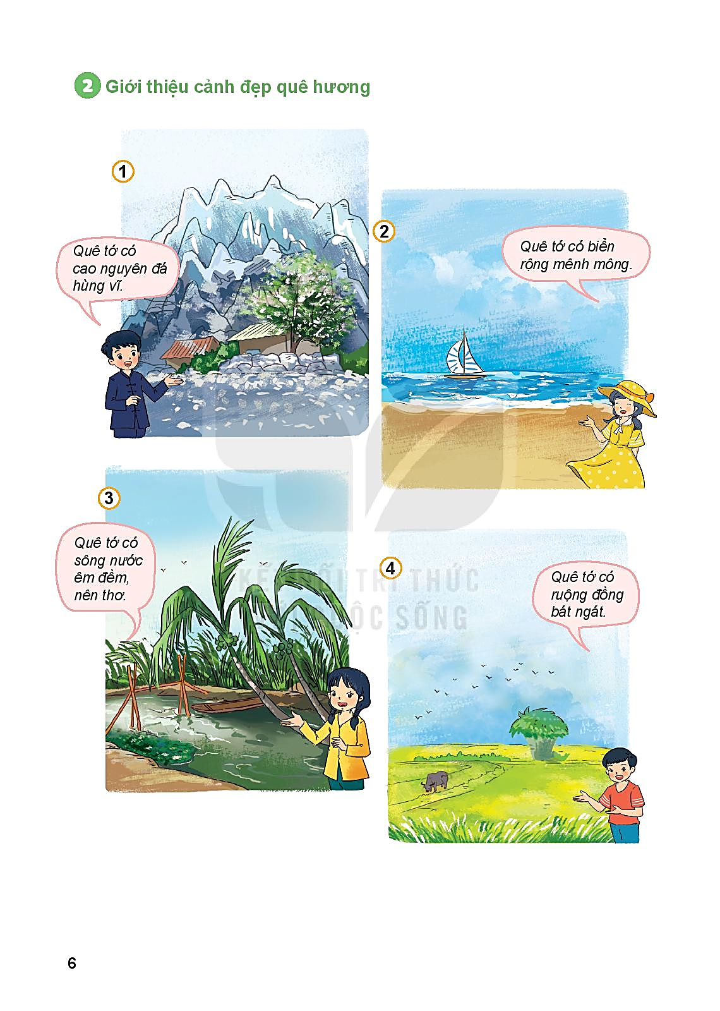
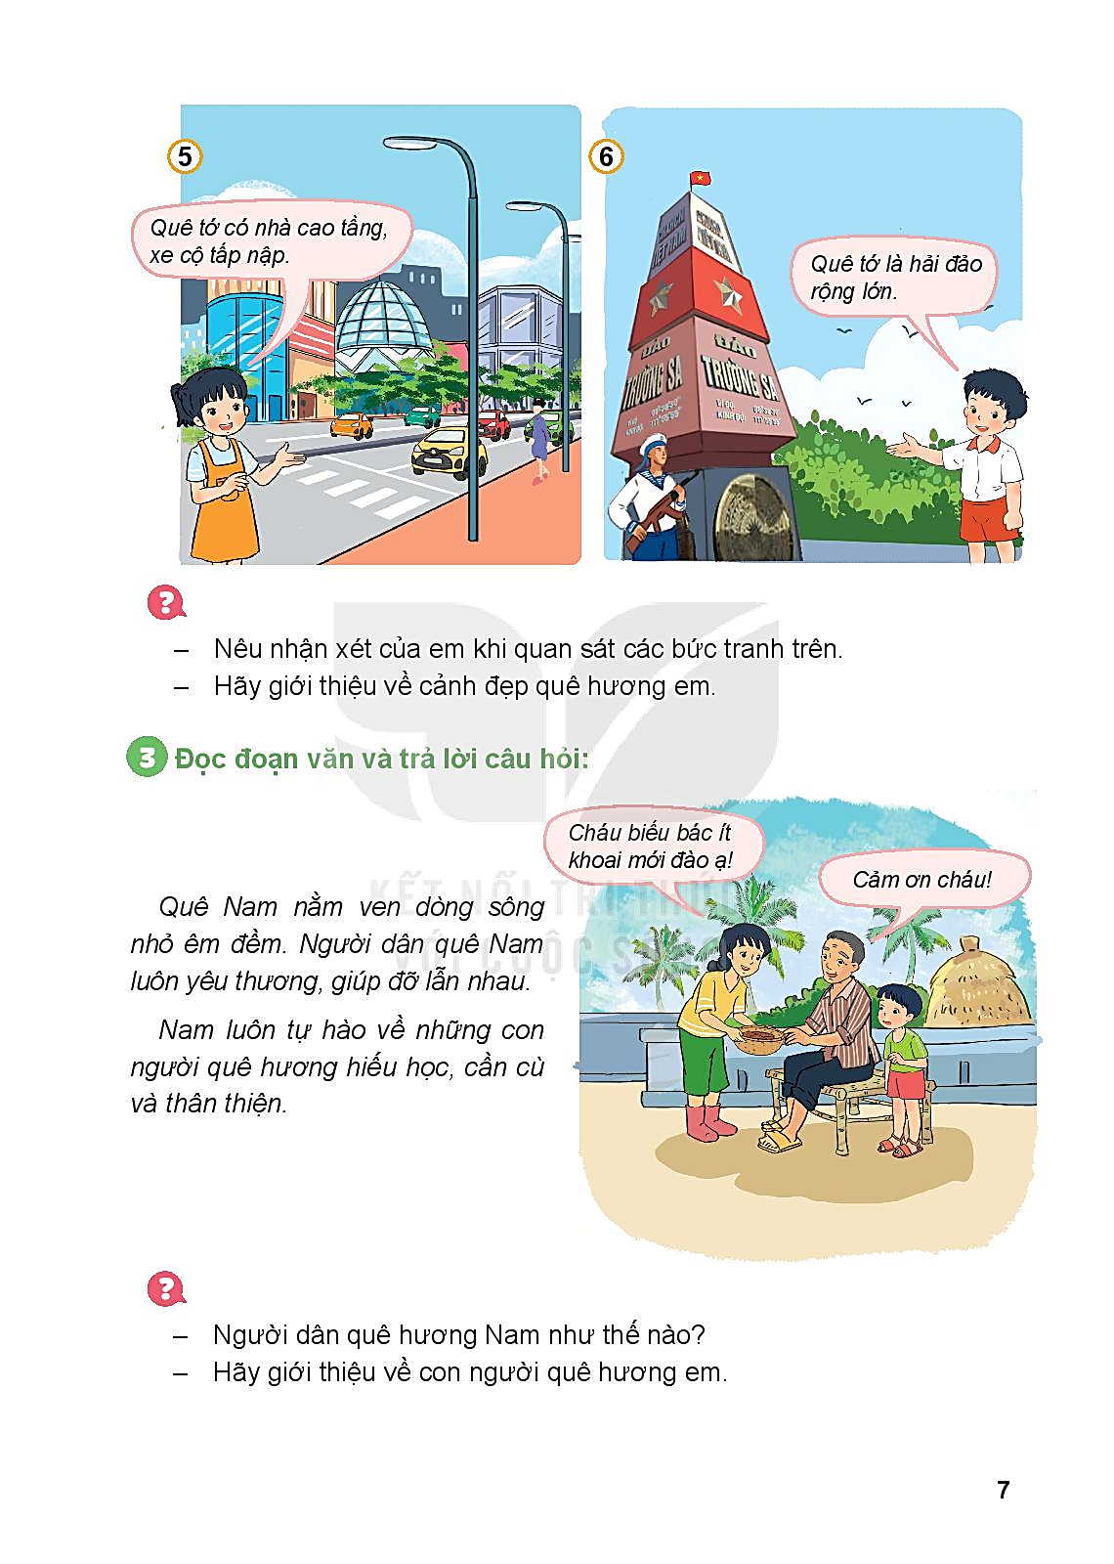

Slide 6
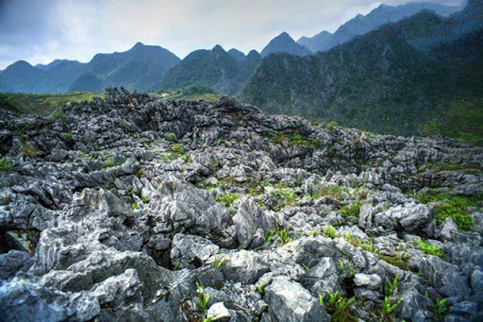
KHÁM PHÁ
2
Giới thiệu cảnh đẹp quê hương.
- Các tỉnh vùng núi phía bắc

Slide 7

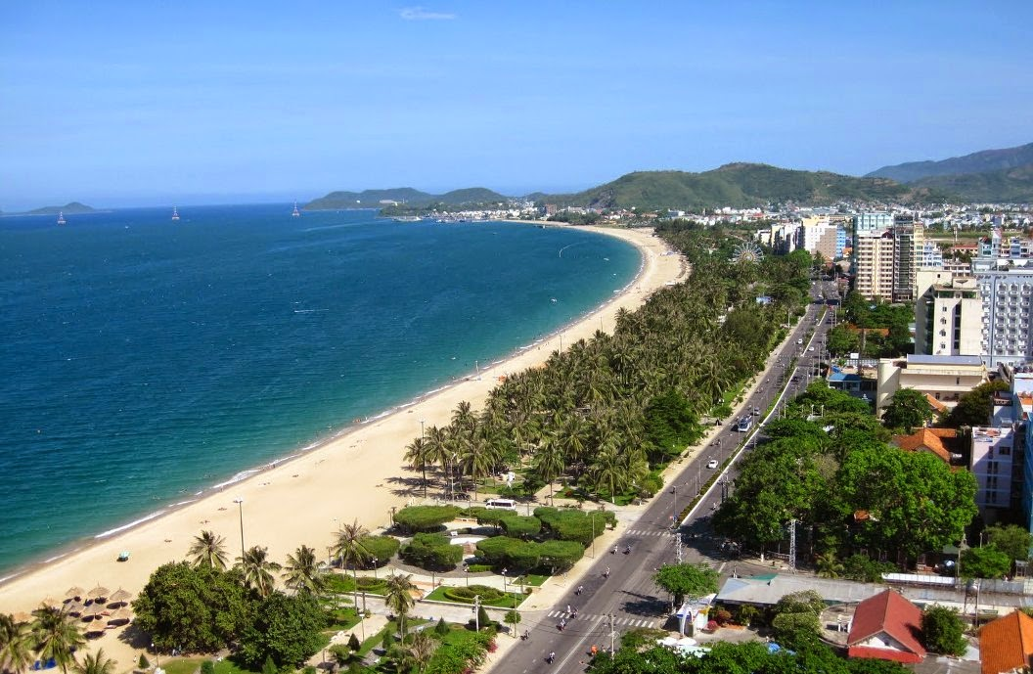
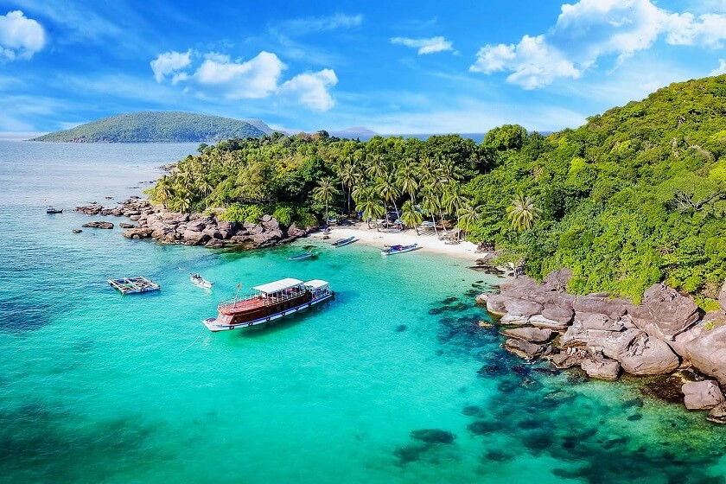
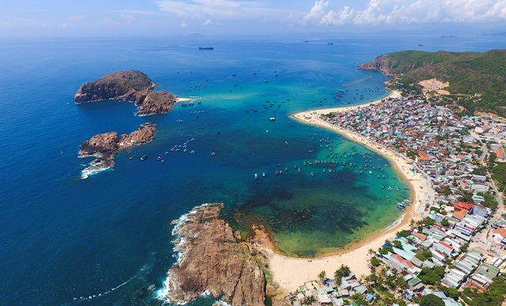
KHÁM PHÁ
2
Giới thiệu cảnh đẹp quê hương.
- Các tỉnh ven biển
Quy Nhơn
Nha Trang
HẠ LONG
PHÚ QUỐC

Slide 8
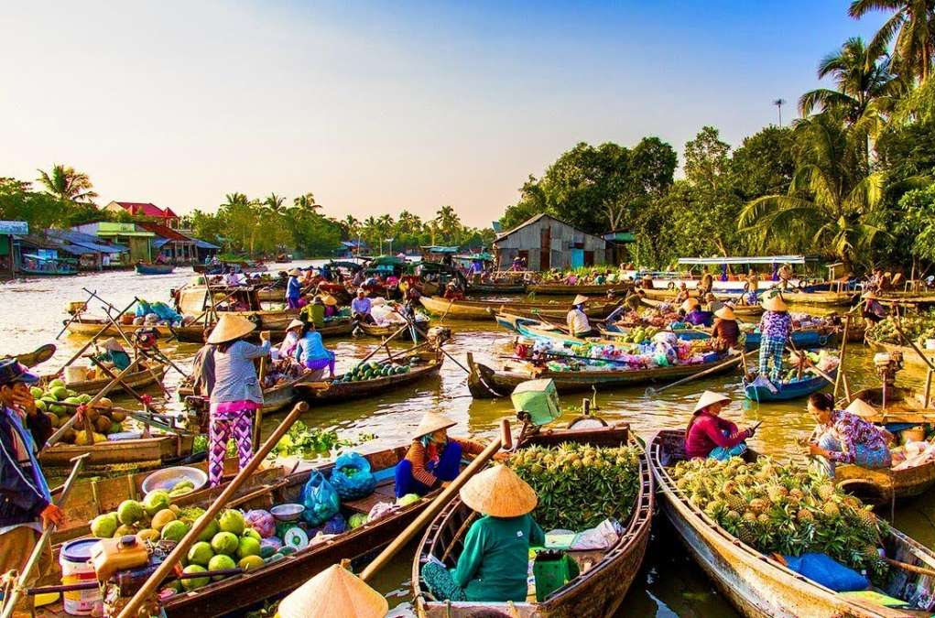

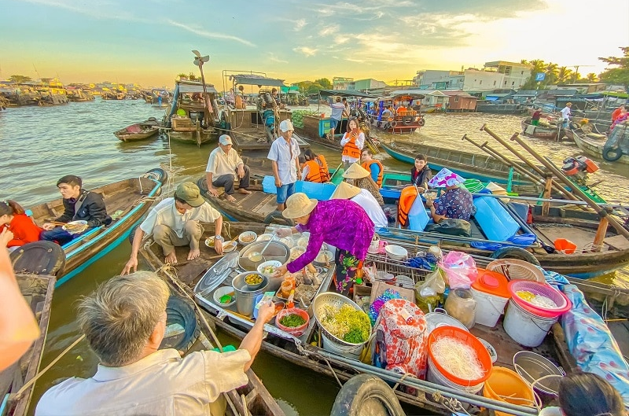

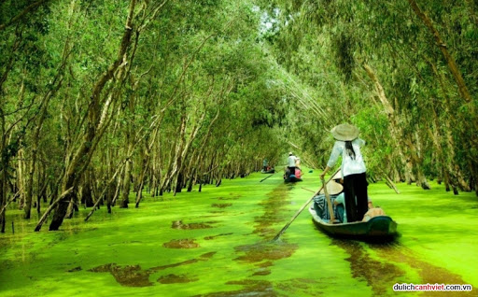
2
Giới thiệu cảnh đẹp quê hương.
KHÁM PHÁ
- Các tỉnh miền tây

Slide 9
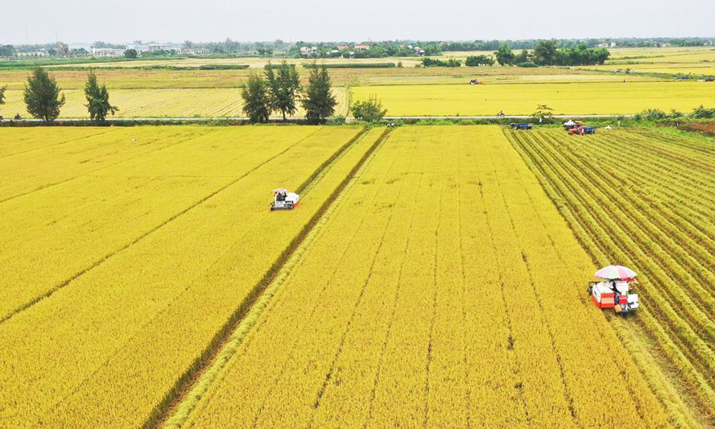
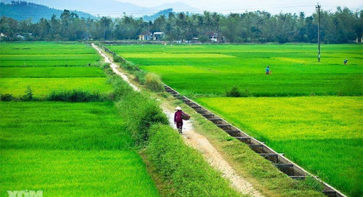
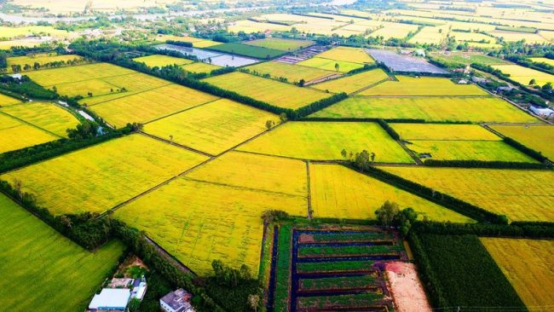
KHÁM PHÁ
2
Giới thiệu cảnh đẹp quê hương.
- Các tỉnh vùng đồng bằng, nông thôn

Slide 10

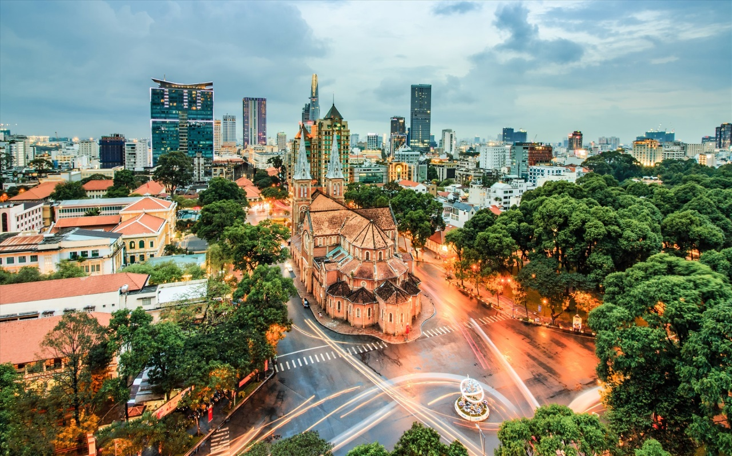
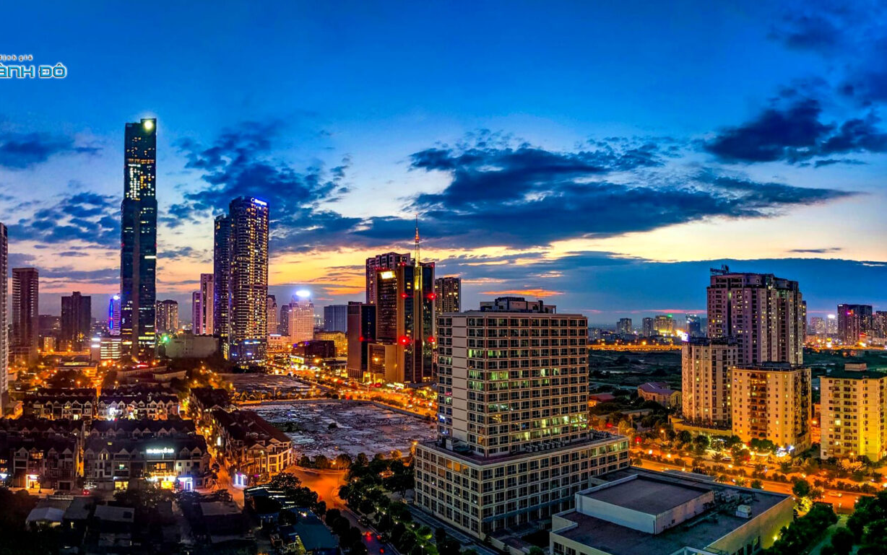
KHÁM PHÁ
2
Giới thiệu cảnh đẹp quê hương.
- Thành phố

Slide 11
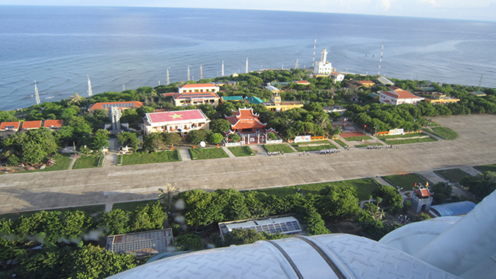
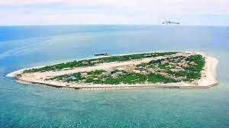
KHÁM PHÁ
2
Giới thiệu cảnh đẹp quê hương.

Slide 12
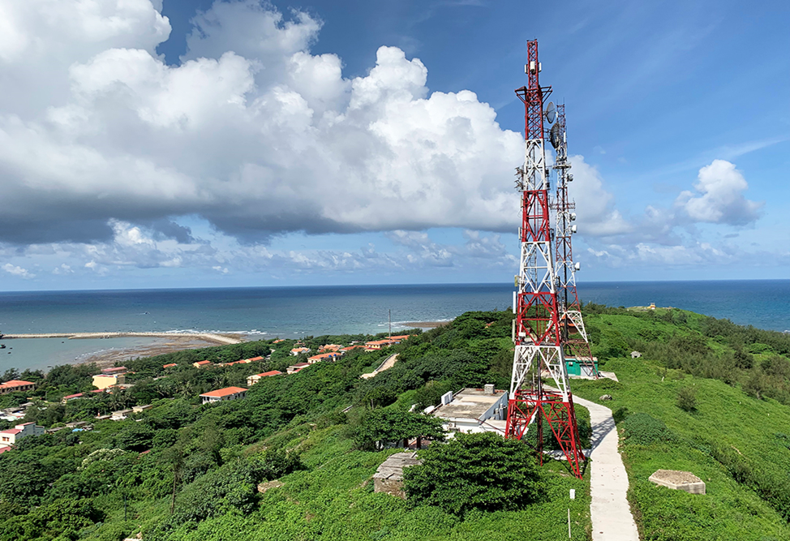
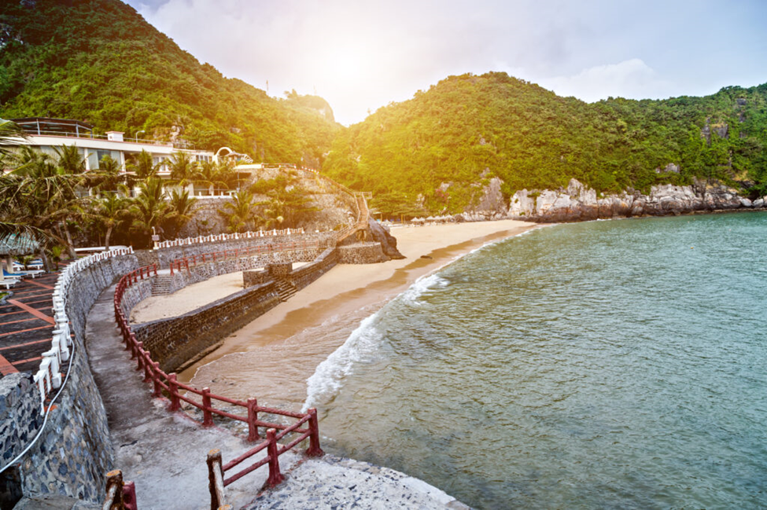
Đảo Bạch Long Vĩ ( Hải Phòng )
Bãi Cát Cò - Cát Bà ( Hải Phòng)

Slide 13
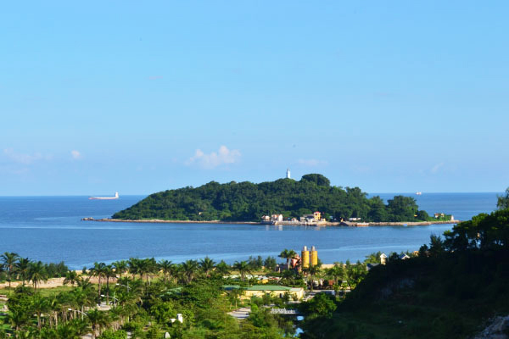
Đảo Hòn Dấu – Đồ Sơn

Slide 14
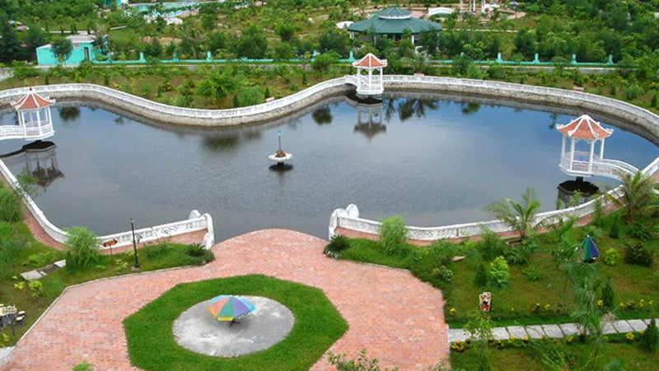
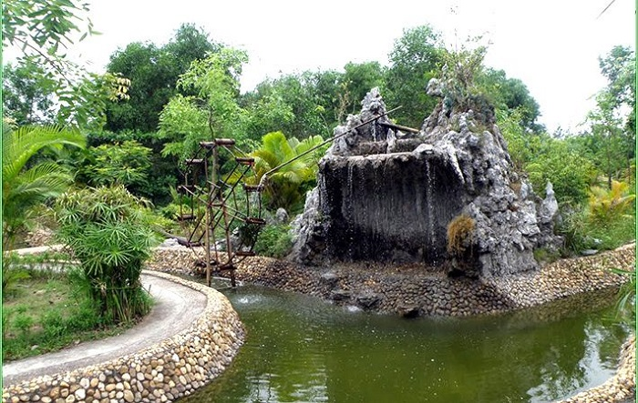
Suối khoáng - Tiên Lãng

Slide 15

3
Đọc đoạn văn sau và trả lời câu hỏi
KHÁM PHÁ
Quê Nam nằm ven dòng sông nhỏ êm đềm. Người dân quê Nam luôn yêu thương, giúp đỡ lẫn nhau.
Nam luôn tự hào về những con người quê hương hiếu học, cần cù và thân thiện.
?
Người dân quê hương Nam như thế nào?
Hãy giới thiệu về con người quê hương em.

Slide 16
KHÁM PHÁ
Con người ở mỗi vùng quê đều có những vẻ đẹp riêng, em cần tự hào và trân trọng vẻ đẹp của con người quê hương mình.

Slide 17


Sưu tầm tranh ảnh về vẻ đẹp thiên nhiên, con người quê hương em.
Vẽ một bức tranh về cảnh đẹp quê hương em.
VẬN DỤNG

